Slide 1
Конкурсное задание
Методический семинар
Тема «Физическая культура, как путь к здоровому образу жизни учащихся. »
Участник муниципального этапа
«Учитель года - 2016»
Усов Владимир Викторович,
учитель первой квалификационной категории
Саратовская область, Базарно – Карабулакский район, МБОУ «ООШ
с. Первая Ханенёвка»

Slide 2
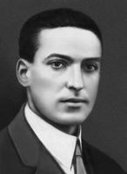
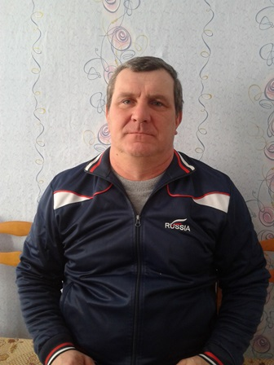
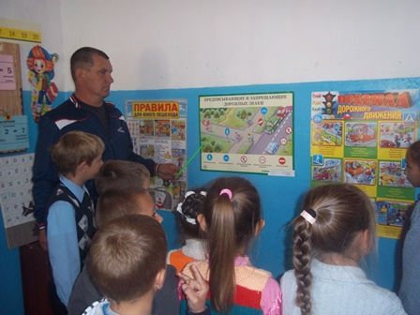
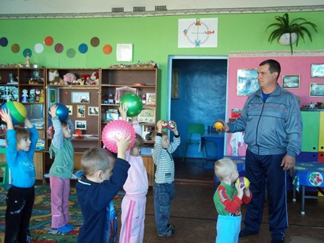
То, что сегодня ребенок умеет делать
в сотрудничестве и под руководством,
завтра он становится способен
выполнить самостоятельно…»
Л.С. Выготский

Slide 3
Возникшие проблемы
Дети
пассивны,
не имеют увлекающего их дела
Отсутствие в деревне условий для занятий спортом
Отсутствие психологического комфорта, ухудшение физического здоровья учеников
Негативно сказывается на результатах физкультурно-оздоровительной
работы в школе

Slide 4
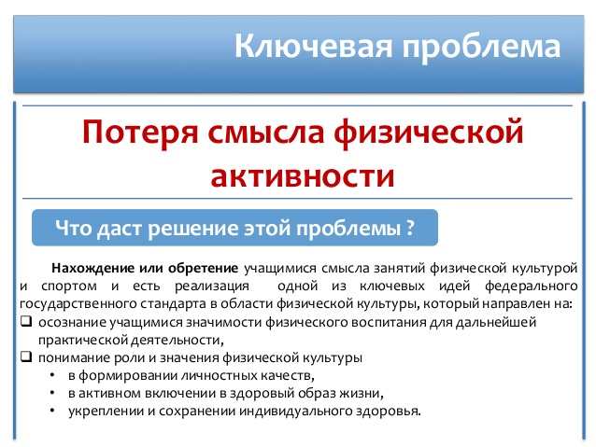

Slide 5
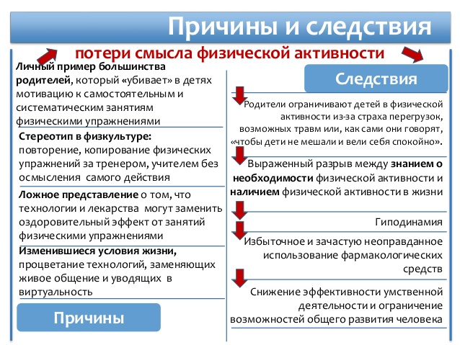
00

Slide 6
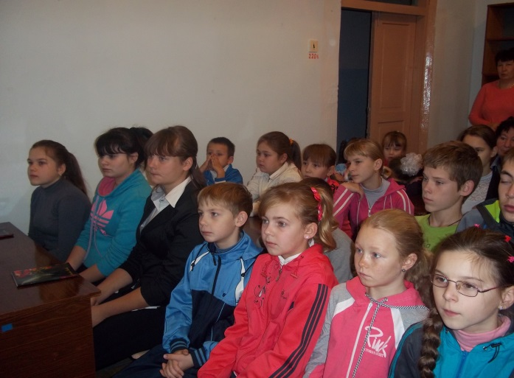
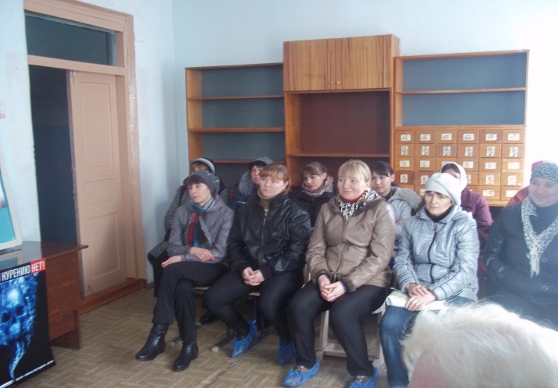
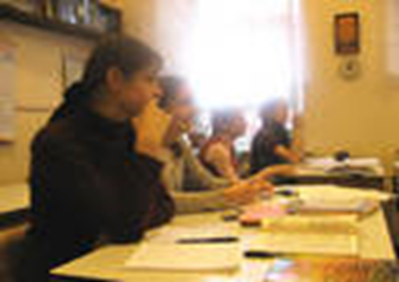
Обсуждение проблемы
Ученическое самоуправление
Педагогический совет
Родительская общественность
Проект МБОУ «ООШ c.Первая Ханенёвка-ТЕРРИТОРИЯ
ЗДОРОВОГО ОБРАЗА ЖИЗНИ "

Slide 7
Что нужно ученику для психологического комфорта?
Чтобы он был здоров
Был занят увлекательным
делом
Мог быть самим собой
Не был обременен внутренними психологическими проблемами
Чтобы его окружали педагоги с активной жизненной позицией и увлеченные дети

Slide 8
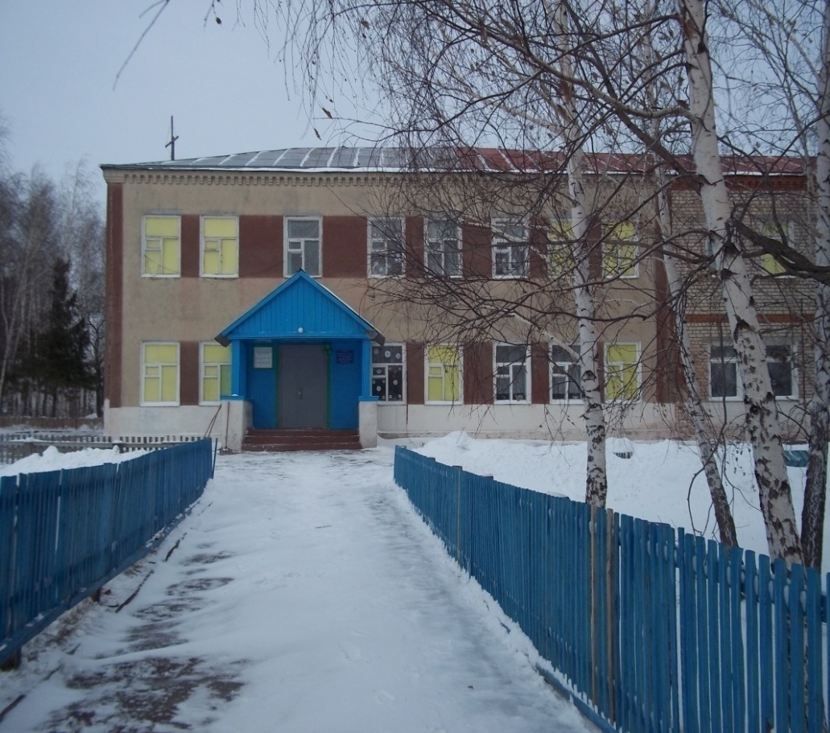
МБОУ «ООШ c.Первая Ханенёвка-ТЕРРИТОРИЯ
ЗДОРОВОГО ОБРАЗА ЖИЗНИ
Сроки реализации проекта
2014 – 2016 г.г.

Slide 9


ЦЕЛЬ ПРОЕКТА:
Формирование и развитие у подрастающего поколения культуры здорового образа жизни, укрепление нравственных ориентиров и сохранение физического и духовно-психического здоровья школьников.
*
Задачи проекта:
-активная пропаганда здорового образа жизни;
-профилактика правонарушений;
-формирование и развитие социально-коммуникативных, творческих и организаторских навыков;
-повышение активности обучающихся;
- формирование потребности коллективной работы;
-воспитание активной жизненной позиции, ответственного отношение к своему здоровью.

Slide 10
Соответствие реализации проекта требованиям ФГОС ОО
Направленность федерального государственного стандарта ОО подтвердила важность проводимой работы
Обеспечение условий создания социальной ситуации развития обучающихся, обеспечивающей их социальную самоиденти-фикацию посредством личностно значимой деятельности
Работа по проекту на основе системно-деятельностного подхода
Обеспечение:
формирования готовности к саморазвитию;
проектирование и конструирование социальной среды развития обучающихся в системе образования
Единая нацеленность стандарта и проекта на становление личностных характеристик обучающихся
осознанно выполняющий правила здорового образа жизни;
осознающий и принимающий ценности человеческой жизни, семьи, гражданского общества;
любящий свой край и своё Отечество;

Slide 11
Соответствие реализации проекта требованиям
к результатам освоения основной образовательной программы основного общего образования
Предметные результаты
Метапредметные результаты
Личностные результаты
* развитие двигатель-ной активности обу-чающихся, достижение положительной дина-мики в физическом развитии;
* формирование по-требности в система-тическом участии в физкультурно-спортив-ных и оздоровительных мероприятиях;
* формирование и раз-витие установок актив-ного, здорового образа жизни;
* умение определять цели и ставить для себя задачи;
* умение самостоятель-но планировать пути достижения цели, соот-носить свои действия с планируемыми резуль-татами;
* умение организовы-вать учебное сотруд-ничество и совместную деятельность с учителем и сверстниками
* усвоение традицион-ных ценностей, ценности здорового образа жизни;
* воспитание патрио-тизма;
* развитие опыта участия в социально значимом труде
* участие в обществен-ной жизни с учетом региональных особен-ностей

Slide 12
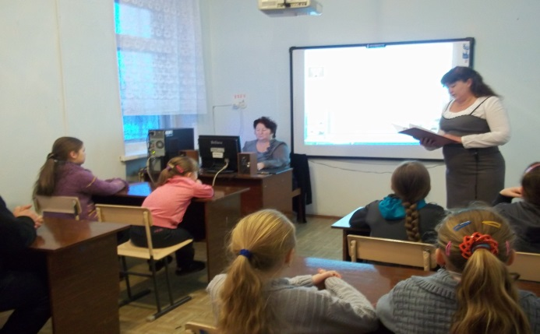
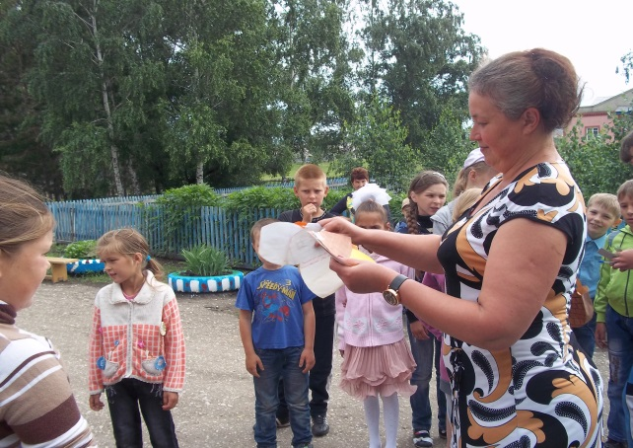
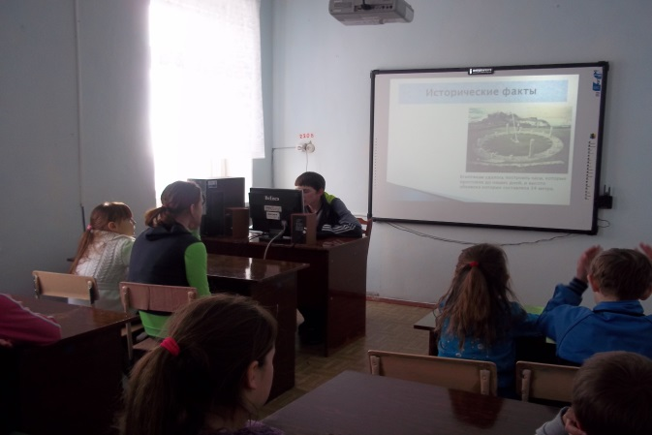
Межпредметные связи:
Интегрированный урок истории и физической культуры «Из страниц истории нашей деревни» (Соколова С.В., Усов В.В.)
Интегрированный урок физики и физической культуры «Свойства льда» (Новикова Л.И., Усов В.В.)
Внеклассное мероприятие по окружающему миру «Солнце, воздух и вода – наши лучшие друзья» (Мотолыгина Т.А., Усов В.В.)

